Slide 1
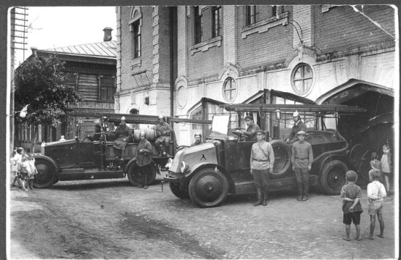
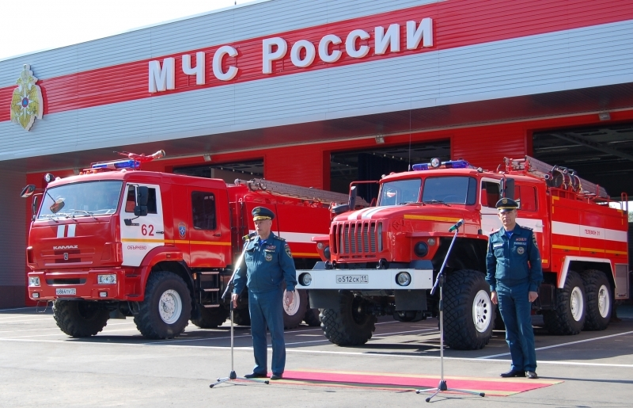
Пожарная охрана:
История и современность

Slide 2
30 апреля 1649 года, царь Алексей Михайлович Романов подписал наказ «О градском благочинии», устанавливающего порядок при тушении пожаров в Москве.

Slide 3
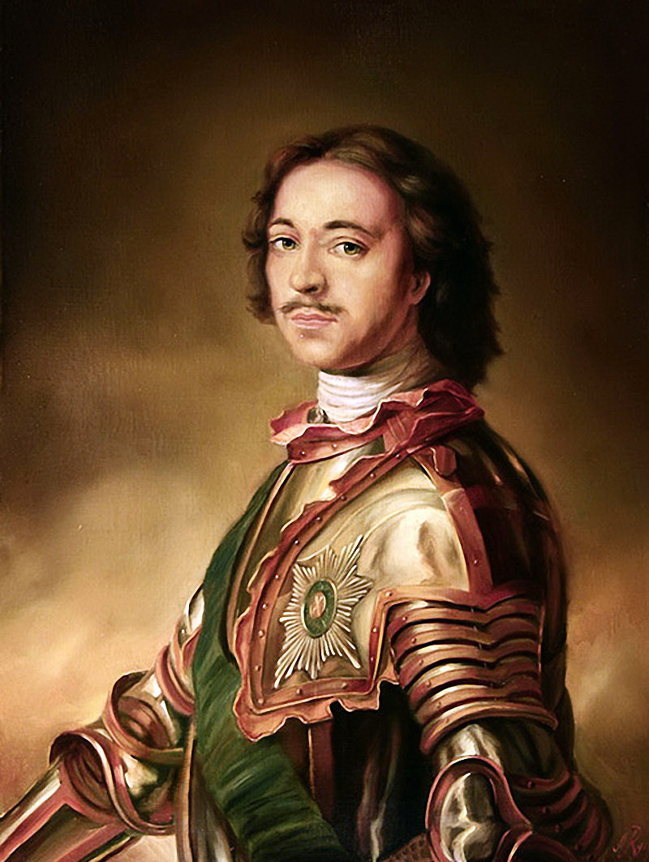
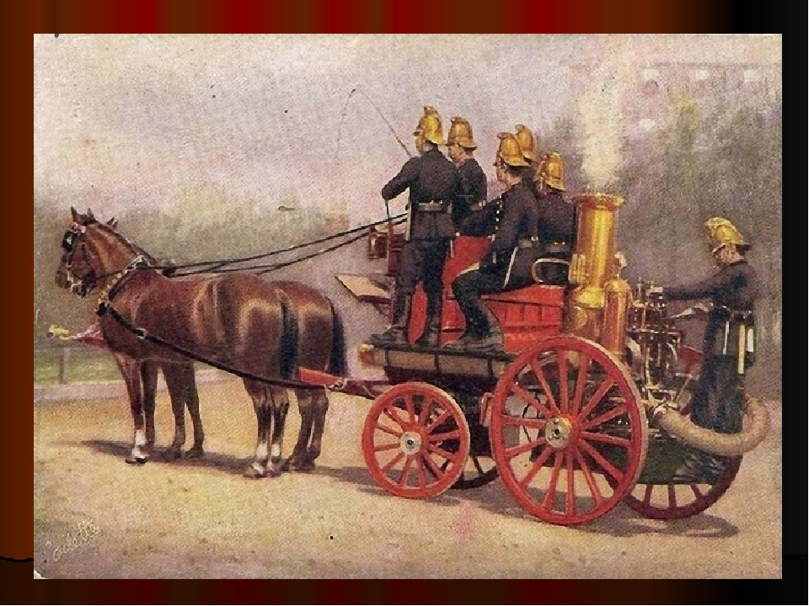
В 1722 году Петр I создает первую пожарную команду при адмиралтействе.

Slide 4
Первая профессиональная пожарная команда создается при Александре I в 1803 году.

Slide 5
17 апреля 1918 года был подписан декрет Российского Правительства «Об организации государственных мер борьбы с огнем».

Slide 6
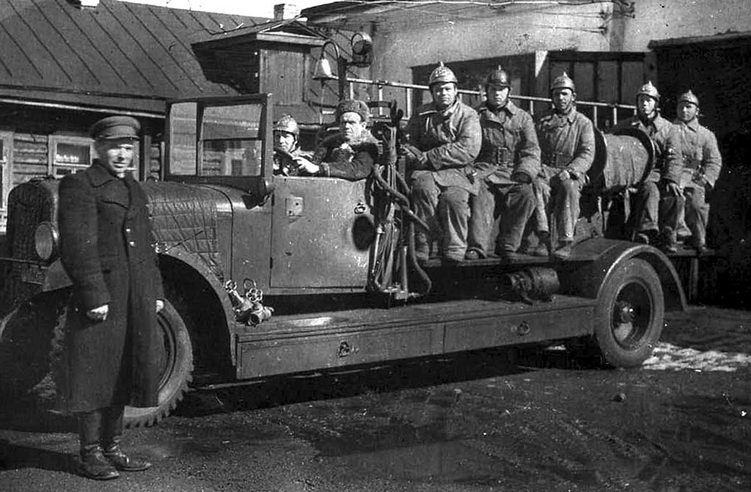
В 1934 году в Советском Союзе создается Главное управление пожарной охраны НКВД СССР

Slide 7
Указом В.В. Путина в 2002 году Государственная противопожарная служба вошла в состав МЧС.

Slide 8
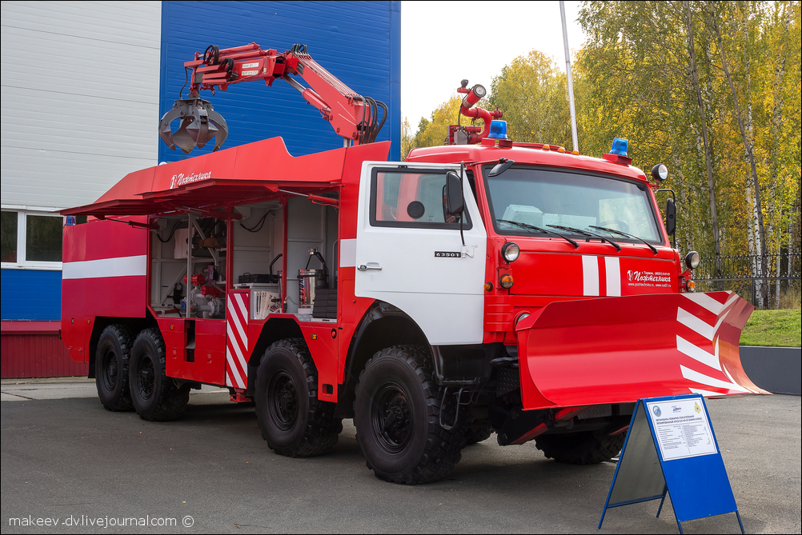
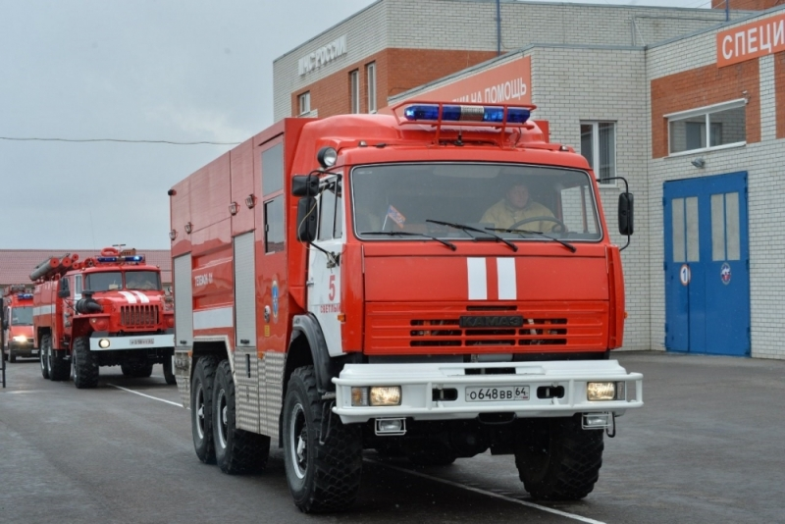
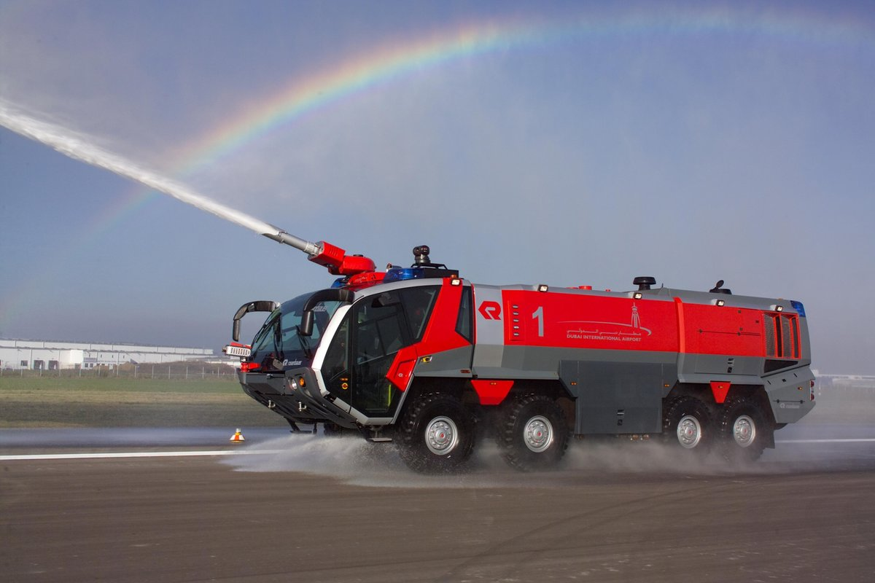
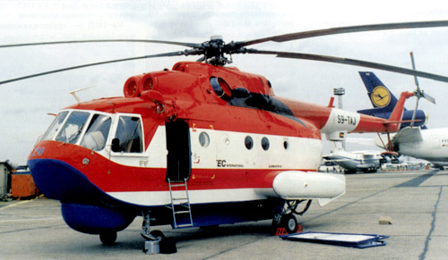
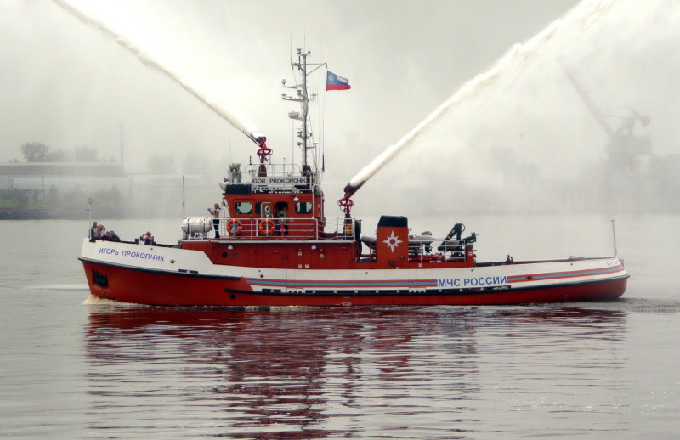
СОВРЕМЕННАЯ ПОЖАРНАЯ ТЕХНИКА

